Slide 1

VI Međunarodna konferencija
„BEZBJEDNOST SAOBRAĆAJA U LOKALNOJ ZAJEDNICI“
VI International conference
„ROAD SAFETY IN LOCAL COMMUNITIES“
POŽARNA BEZBJEDNOST AUTOBUSA - MOGUĆNOST EVAKUACIJE PUTNIKA
FIRE SAFETY OF BUSES - EVACUATION POSSIBILITIES OF PASSENGERS
Snežana Petković , Univerzitet u Banjoj Luci, Mašinski fakultet
Boško Đukić, Univerzitet u Istočnom Sarajevu, Saobraćajni fakultet Doboj
Željko Đurić, Univerzitet u Banjoj Luci, Mašinski fakultet
26 - 27. oktobar 2017. godine, Banja Luka

Slide 2

SADRŽAJ RADA
UVOD
Izlazi za evakuaciju putnika iz autobusa
Testovi za ispitivanje brzine evakuacije putnika iz autobusa
Analize mogućnosti korištenja izlaza u slučaju opasnosti
Zaključak

Slide 3
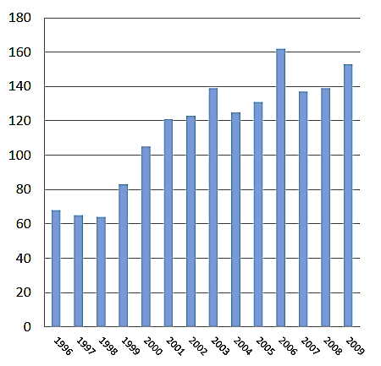
UVOD
Požari u autobusima 5 -10 puta češći nego kod PV i TV
Požari u autobusima mogu biti izazvani:
tehničkim elementima autobusa
kao posljedica saobraćajne nezgode-
(338 nezg. sa prevrtanjem u 12 požar, 256 nezg. sa čeonim sudarom u 14 požar
Požarni incidenti u autobusima u Švedskoj (1996-2009.)
P-V-T-D

Slide 4
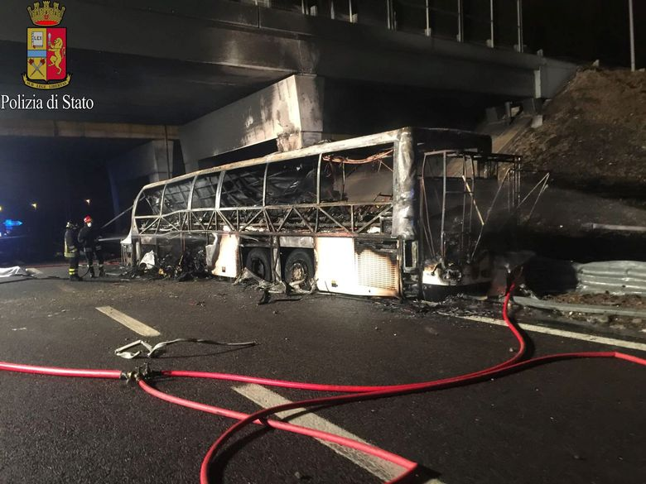
UVOD
TRAGEDIJA U NEMAČKOJ Zapalio se autobus nakon sudara, putnici izginuli!
Autor: Tanjug | 03.07.2017
STRAŠNA TRAGEDIJA NA TALIJANSKOJ AUTOCESTI Autobus koji je prevozio djecu iz Mađarske zabio se u stup i zapalio se, 16 poginulih
Hina, Jutarnji.hr : 21.01.2017.

Slide 5
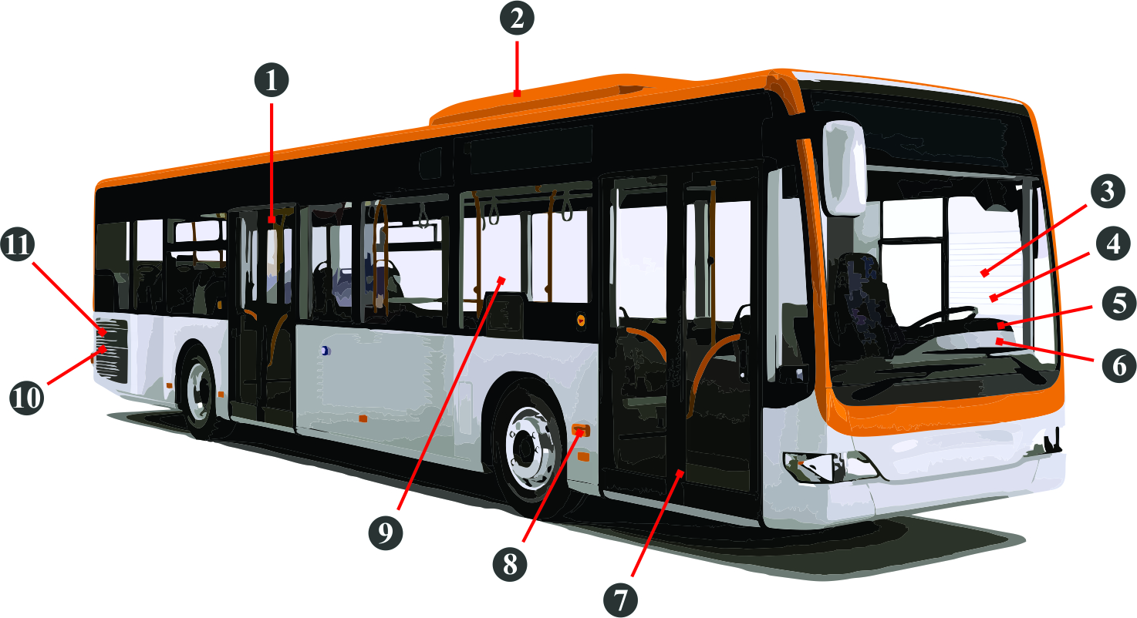
IZLAZI ZA EVAKUACIJU PUTNIKA IZ AUTOBUSA
ZAHTJEV putnici moraju da napuste autobus u što kraćem vremenu.
koriste se svi izlazi dostupni za evakuaciju (ECE107)
PROBLEM Kod različitih saobraćajnih nezgoda – ? ? ? dostupnosti pojedinih izlaza.........

Slide 6
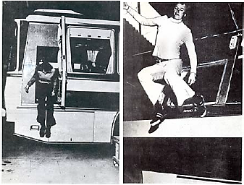
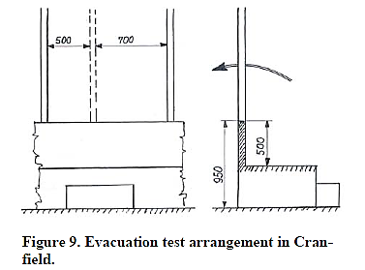
TESTOVI ZA ISPITIVANJE BRZINE EVAKUACIJE PUTNIKA IZ AUTOBUSA
Test evakuacije kroz
sigurnosne prozore (Kranfild).
Test evakuacije bez sigurnosnog podijuma (Loughborough). (Matolcsy, 2009.)
Japanski (JAMA)
GR1 (8-12 y); GR2 (20-22 y); GR3 (66-73 y).
Notes:
100 dobrovoljnih starijih osoba (prosečno 73 godine)
- znali su šta da rade
- prazan okvir prozora, bez stakla, bez oštrog stakla
fragmenti
- 44% je odbilo da položi test, nisu bili u mogućnosti
da izađete kroz simulaciju ovog prozora

Slide 7
ZAKLJUČNA RAZMATRANJA
Naizgled iste saobraćajne nezgode u realnim uslovima uzrokuju različite posljedice
Izmjene propisa vezanih za konstrukciju autobusa
Upotrebljivost izlaza – NOV važan parametar kod ispitivanja izlaza u slučaju opasnosti - Mjerljiv, kvantitavan i objektivan parametar
Klasifikacija izlaza u slučaju opasnoti: 1. pogodnost otvaranja izlaza, 2. mogućnost prolaza kroz izlaz, 3.način napuštanja autobusa (korakom ili skakanje) i 4. mogućnost kontinuirane upotrebe od strane različitih kategorija putnika.
Šest kategorija:
VRLO DOBAR, DOBAR, PRIHVATLJIV, LOŠ, VEOMA LOŠ I NEUPOTREBLJIV.

Slide 8

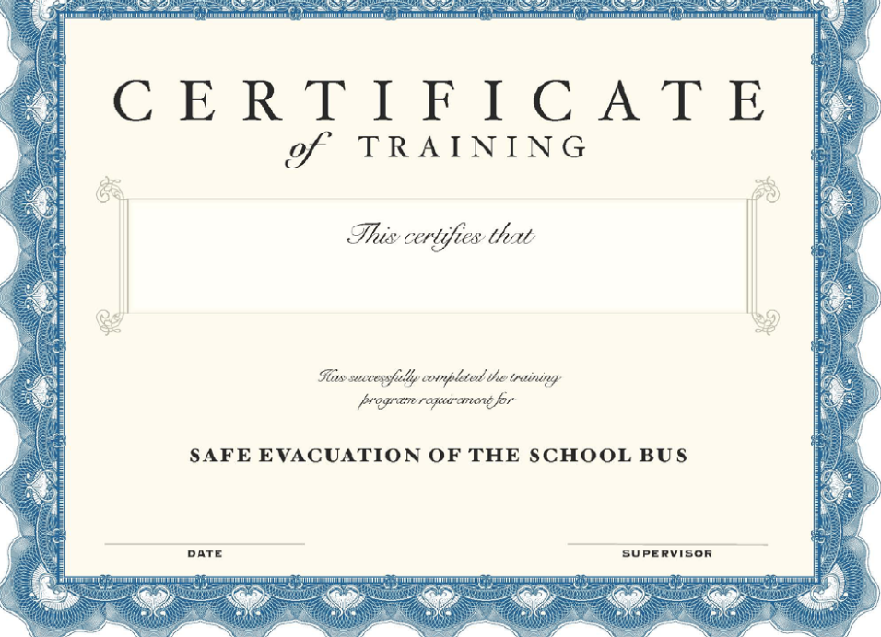
VI Međunarodna konferencija
„BEZBJEDNOST SAOBRAĆAJA U LOKALNOJ ZAJEDNICI“
VI International conference
„ROAD SAFETY IN LOCAL COMMUNITIES“
HVALA NA PAŽNJI!
26 - 27. oktobar 2017. godine, Banja Luka

